Slide 1
r & t – W & T rotary & toekomst WETENSCHAP & TECHNIEK
Beroepsactie & Ethiek

Slide 2
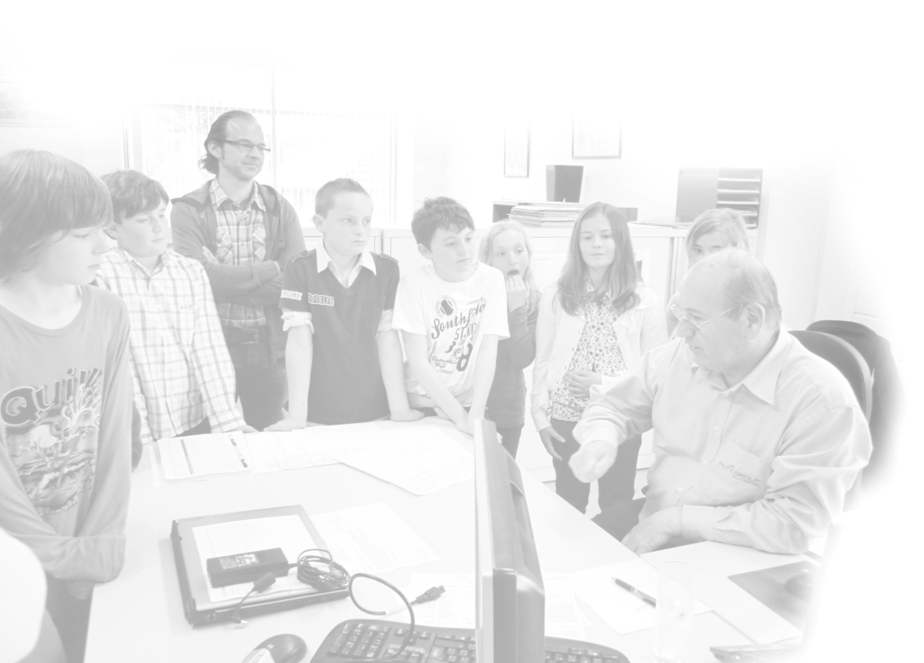
Rotary & Toekomst – Wetenschap & Techniek
Praktische tips voor de organisatie
Woensdag 17 mei 2023

Slide 3
Rotary & Toekomst – Wetenschap & Techniek
Praktische tips voor de organisatie
10 jaar evolutie van het project
Kind & techniek
Jeugd & techniek
Rotary & Toekomst – Wetenschap & Techniek

Slide 4
Rotary & Toekomst – Wetenschap & Techniek
Praktische tips voor de organisatie
Doel?
Waardering van het technisch onderwijs

Slide 5
Rotary & Toekomst – Wetenschap & Techniek
Praktische tips voor de organisatie
Waarom?
Gebrek aan technisch onderlegde medewerkers en ingenieurs!

Slide 6
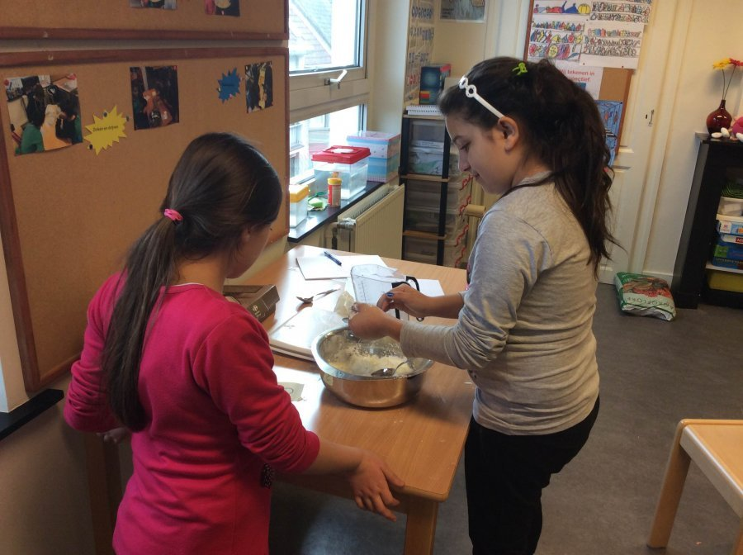
Rotary & Toekomst – Wetenschap & Techniek
Praktische tips voor de organisatie
Doelgroep?
Jongeren 5e leerjaar
+ ouders

Slide 7
Rotary & Toekomst – Wetenschap & Techniek
Praktische tips voor de organisatie
Hoe?

Slide 8
Rotary & Toekomst – Wetenschap & Techniek
Praktische tips voor de organisatie
Eind augustus
Commissievergadering: voorbereiden werkjaar:
Vastleggen data
Berekenen budget
Na kijken welke scholen en bedrijven

Slide 9
Rotary & Toekomst – Wetenschap & Techniek
Praktische tips voor de organisatie
Begin september
Brief naar directie van de scholen met volgende vragen:
(Voorstellen project) en is er interesse?
Past de vooropgestelde periode vb zeeklassen, sportklassen enz.?
Namen van de klastitularissen van het 5e leerjaar?
Aantal klassen en aantal leerlingen van het 5e leerjaar?
Melden van belangrijke data: infovergadering,
evaluatievergadering

Slide 10
Rotary & Toekomst – Wetenschap & Techniek
Praktische tips voor de organisatie
Begin oktober
Brief naar bedrijven met volgende vragen:
(Voorstel project) en is er interesse?
Past de vooropgestelde periode?
Melden van belangrijke data: infovergadering,
evaluatievergadering
Kindvriendelijk bedrijf
Wetenschap en techniek staan centraal
Veiligheid primeert
Doe-moment

Slide 11
Rotary & Toekomst – Wetenschap & Techniek
Praktische tips voor de organisatie
Oktober / november
Commissievergadering: voorbereiden info-avond:
Kalender van bezoeken wordt samengesteld
Aan elke klas wordt 1 contactpersoon van de commissie gelinkt
Er wordt voor elke klas en elk bedrijf een paspoort opgemaakt
met alle nuttige gegevens voor het bezoek

Slide 12
DATUM VOORBEZOEK:
SCHOOL: Lendelede
KLAS: 5A (22 lln)
KLASTITULARIS: Hilde Vanlerberghe
E-MAIL: maes.stefaan@hotmail.com
TELEFOON:
BEDRIJF: Barco
CONTACTPERSOON: Katelijn Vandenbroucke
ADRES: Noordlaan 5
8520 Kuurne
E-MAIL: stages@barco.com
TELEFOON:
CONTACTPERSOON ROTARY BEZOEK: Philippe Clepkens 0495/82.96.07
philippeclepkens@skynet.be
CONTACTPERSOON BUS: Mandelcar
051/31.75.74
DATUM BEZOEK: dinsdag 17 maart 2015 voormiddag

Slide 13
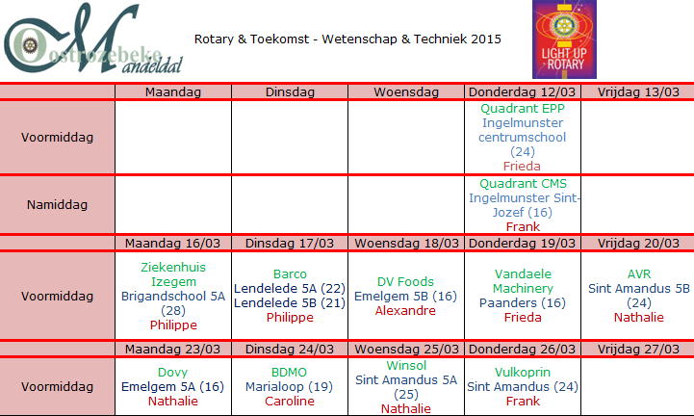

Slide 14
Rotary & Toekomst – Wetenschap & Techniek
Praktische tips voor de organisatie
November / december
Infovergadering: voor leerkrachten, directies, bedrijfsleiders en ouders
Afwisselend in deelnemende school of bedrijf
1 moderator leidt de avond
Sprekers: bedrijf en/of leerkracht en/of kind van vorige
editie
Paspoort worden gegeven zodat leerkrachten en
bedrijven met elkaar kunnen in contact komen om een
datum af te spreken voor het voorbezoek
Receptie

Slide 15
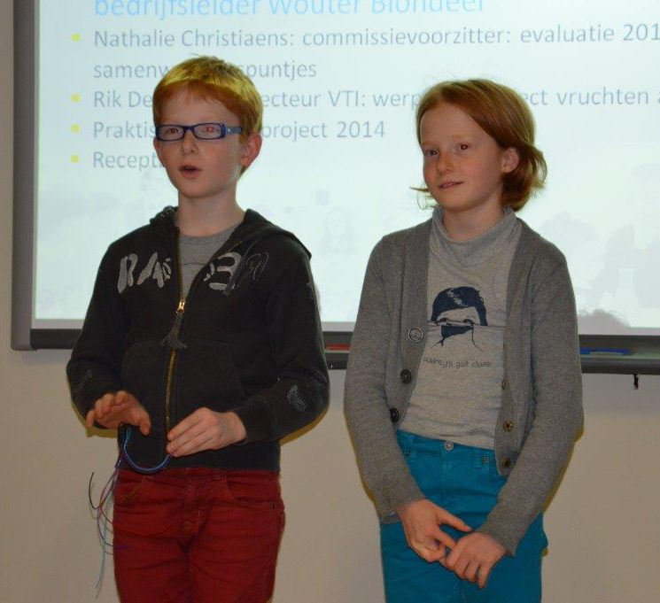
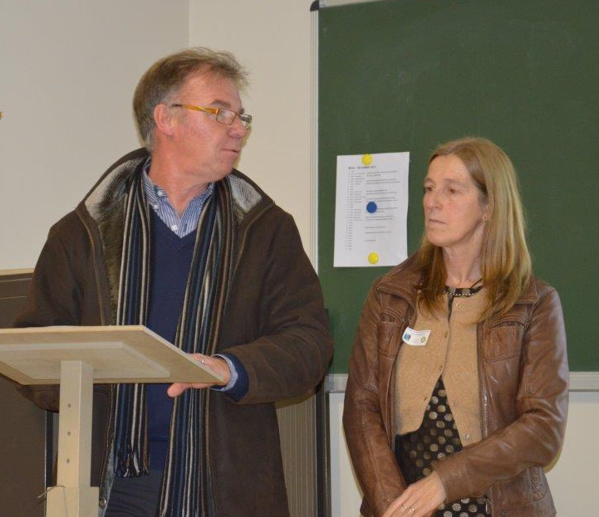
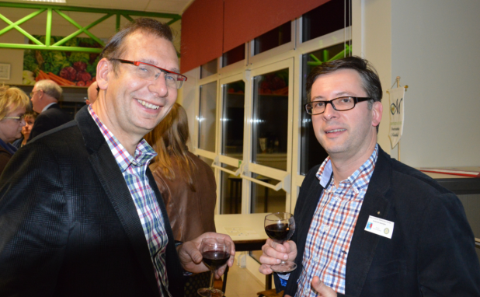
Rotary & Toekomst – Wetenschap & Techniek
Praktische tips voor de organisatie
November / december

Slide 16
Rotary & Toekomst – Wetenschap & Techniek
Praktische tips voor de organisatie
Januari / februari
Verantwoordelijke checkt of het voorbezoek reeds gepland is
1 verantwoordelijke van de commisie maakt de afspraken met de busmaatschappij
Geeft data bezoeken, gegevens van scholen en bedrijven
door aan de busmaatschappij
!!! De leerkracht zelf neemt kort voordien nog zelf eens
contact op met de busmaatschappij om concreet af te
spreken waar en wanneer, want de hoofdschoolpoort is niet
altijd de plaats van vertrek!!!

Slide 17
Rotary & Toekomst – Wetenschap & Techniek
Praktische tips voor de organisatie
Februari
Commissie geeft lijst door in de club om extra begeleiders te vragen om mee te gaan tijdens het bezoek (2 begeleiders/klas)

Slide 18
Rotary & Toekomst – Wetenschap & Techniek
Praktische tips voor de organisatie
Maart
De verantwoordelijke van de commissie voor het busvervoer checkt of alle leerkrachten contact hebben opgenomen om de concrete afspraken door te geven
Ouders krijgen brief omtrent het doel van de bedrijfsbezoeken
Elke begeleider van de club krijgt een blad met praktische afspraken voor het bezoek

Slide 19
Beste begeleider
Volgens jouw agenda ga je op … mee naar … met de klas …
Gelieve met volgende punten rekening te houden:
 Om 8.45 uur/13.30 uur aanwezig zijn bij … + adres
 Fotoapparaat bij hebben voor leuke kiekjes en selfies
 Bij aanvang van het bezoek kort jezelf en Rotary voorstellen
 Tijdens het bezoek letten op de veiligheid van de kinderen
 Na afloop van het bezoek het bedrijf en de kinderen bedanken

Slide 20
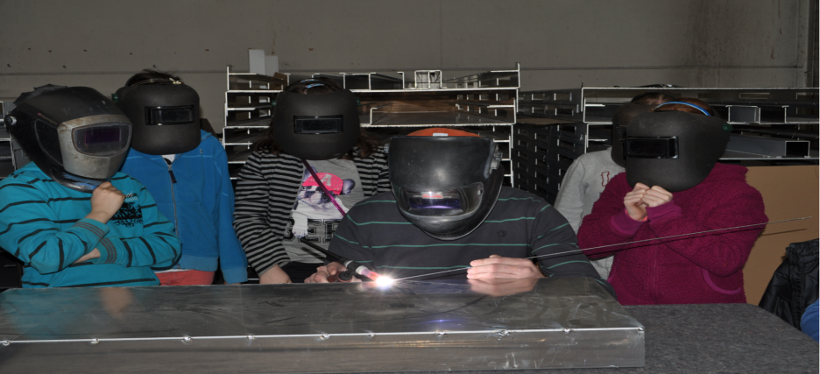
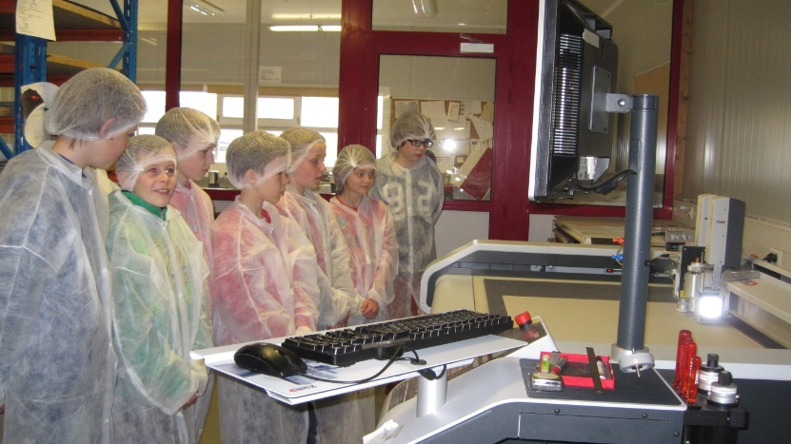
Rotary & Toekomst – Wetenschap & Techniek
Praktische tips voor de organisatie
Maart
Bezoeken
Na elk bezoek doet de commissievoorzitter een korte ondervraging aan de begeleiders omtrent het verloop

Slide 21
Rotary & Toekomst – Wetenschap & Techniek
Praktische tips voor de organisatie
April
Commissievergadering:
Bespreken eerste reacties van de bezoeken
Voorbereiden evaluatievergadering: zoeken van
enkele concrete vragen

Slide 22
Rotary & Toekomst – Wetenschap & Techniek
Praktische tips voor de organisatie
Mei / juni
Evaluatievergadering met directies, leerkrachten en bedrijfsleiders
Receptie / etentje
!!! Hebben de klassen een aandenken gemaakt voor de bedrijven !!!

Slide 23
Rotary & Toekomst – Wetenschap & Techniek
Praktische tips voor de organisatie
Succes!

Slide 24
VRAAG EN ANTWOORD
Beroepsactie & Ethiek

Slide 25
BEDANKT !
WOODGROVE BANK
Interesse om deel te maken van onze commissie,
Contacteer ons via https://rotary2130.org/
beroepsactie_ethiek@rotary2130.org
Beroepsactie & Ethiek
Ontwerp PowerPoint: Johan Vanmarcke

